Slide 1
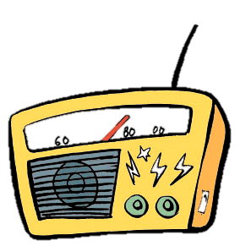
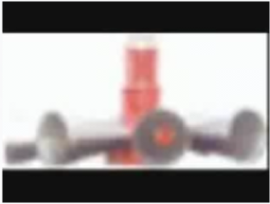

ALERTE ET PROTECTION DES POPULATIONS
Objectif : être capable d’identifier un signal d’alerte et indiquer les principales mesures de protection à prendre.

Slide 2
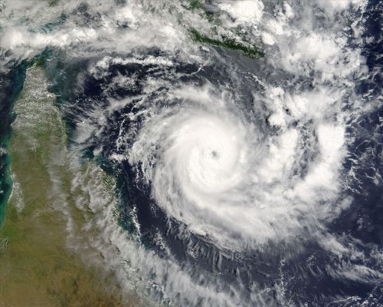
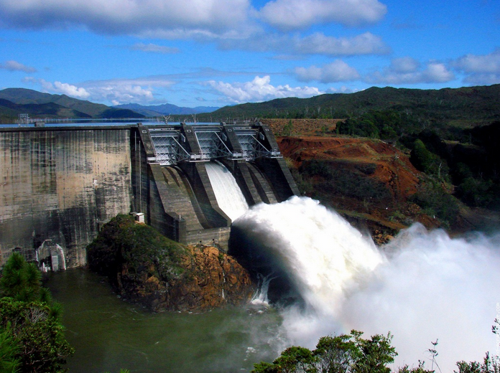
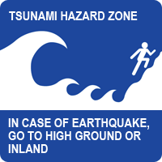
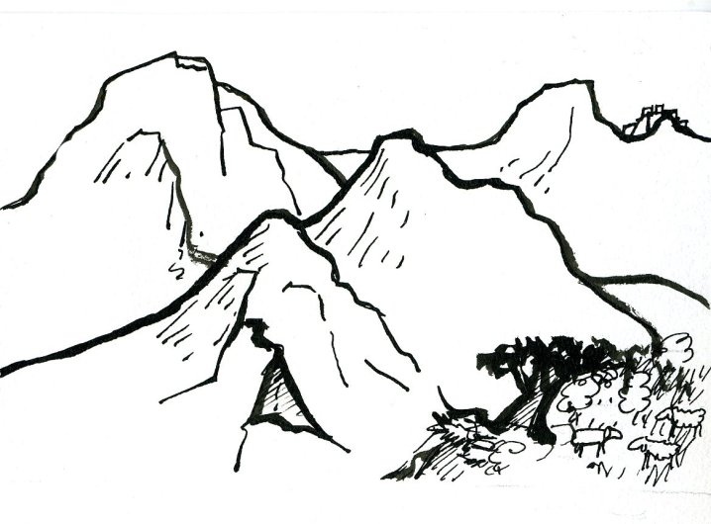

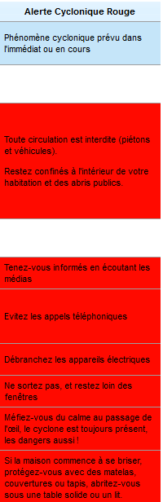
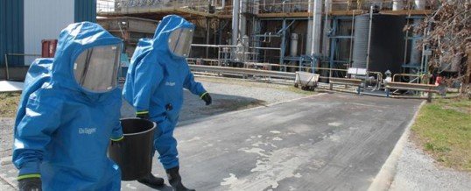
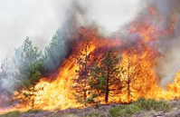
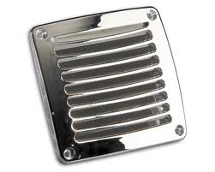
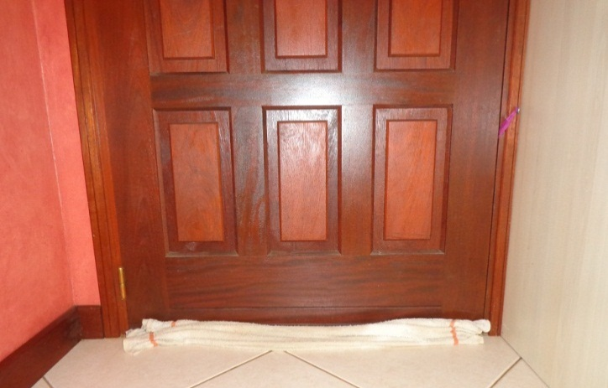
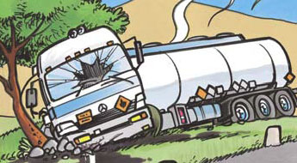

Signal National d’Alerte (SNA): Quand ? Pourquoi ?
Que faire ?
?
?
?
?
?

Slide 3
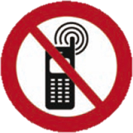
Bilan : ALERTE ET PROTECTION DES POPULATIONS
Danger exceptionnel
et imminent
(cyclone, tsunami,
pollution chimique...)
Signal National d’Alerte :
Son de 3 cycles successifs
(Durée totale :1min41sec)
Ou Corne de brume
Attente du signal de fin d’alerte
(Son continu 30s)
Radio ou TV pour connaître le risque et les consignes
Conduite à tenir immédiate :
Se mettre a l’abri (local clos de préférence)
Se confiner (fermer et calfeutrer portes , fenêtres, bouches d’aérations. Arrêter climatisation et ventilation)
S’informer (Radio NC 1ère , Télé NC 1ère )

Slide 4
?

